Slide 1


Logique séquentielle en VHDL
Enseignes et afficheurs à LED
Dr. Mamadou Lamine NDIAYE

Slide 2
Logique séquentielle en VHDL
Mamadou Lamine NDIAYE
Notes:
Bonjour nous allons continuer le cours sur les enseignes et afficheurs à LED. Aujourd’hui nous allons aborder le VHDL pour la synthèse des circuits logiques séquentiels.

Slide 3
Logique séquentielle en VHDL
Les Process
Les instructions de contrôle
Les bascules
Les compteurs
Les régistres
Les machines d’états
Notes:
Cette séquence abordé les process qui sont des boucles infinie, ils recommencent automatiquement à la fin du code. Ils nécessitent des instructions de contrôle pour assurer une coordination des traitements. Nous aborderons par la suite la synthèse des bascules, des compteurs et des régistres en VHDL et nous terminerons la leçon avec les machines d’états.

Slide 4
Logique séquentielle en VHDL
Logique séquentielle : Mot clè PROCESS
Modélisation des comportement procéduraux.
Notes:
Les instructions séquentielles permettent de modéliser des comportements procéduraux constitués d'un suite d'action à exécuter en séquence. Les instructions séquentielles ne peuvent être utilisées que dans le corps d'un processus ou d'un sous-programme.
Les instructions séquentielles du VHDL sont très évoluées à l’image des langages de haut niveau.

Slide 5
Logique séquentielle en VHDL
Logique séquentielle : Mot clè PROCESS
Modélisation des comportement procéduraux.
  Utilisation d’un process ou d’un sous programme,
  Déroulement SEQUENTIELLE (ordre d’écriture des instructions)
  Possibilité d’exécution de plusieurs en parallèle;
Notes:
On les utilise dans un process, les instructions s’exécutent suivant l’ordre d’écriture.
Plusieurs process peuvent s’exécuter en parallèle dans une même architecture; le déroulement est SEQUENTIELLE (ordre d’écriture des instructions).

Slide 6
Logique séquentielle en VHDL
Logique séquentielle : Mot clè PROCESS
Les instructions séquentielles du VHDL sont très évoluées à l’image des langages de haut niveau.
  Utilisation d’un process ou un sous programme,
  Déroulement SEQUENTIELLE (ordre d’écriture des instructions)
  Possibilité d’exécution de plusieurs en parallèle;
  Un process peut contenir des parties combinatoires, des parties séquentielles.
  Un process est activé lors d’un changement d’état d’un des signaux de la liste de sensibilité
  Les instructions utilisables dans un PROCESS sont SPECIFIQUE
  Les signaux sont mis à jour uniquement à la fin du process
Notes:
Un process peut contenir des parties combinatoires, des parties séquentielles.
Un process est activé lors d’un changement d’état d’un des signaux de la liste de sensibilité
Les instructions utilisables dans un PROCESS sont SPECIFIQUE (pas de when/else par exemple)
Les signaux sont mis à jour uniquement à la fin du process

Slide 7
Logique séquentielle en VHDL
Logique séquentielle : Mot clè PROCESS
Les règles de fonctionnement d’un PROCESS.
  Boucle infinie,
  Synchronisation par des points d’arrêt
Process (S1, S2)
Begin
…............
end process;
Process
Begin
…............
Wait …....;
…............
end process;
SYNTHAXE
Notes:
Le fonctionnement du processus est régi par les règles suivantes :
Un processus est une boucle infinie, il recommence automatiquement à la fin du code.
Un processus doit être synchronisé par des points d'arrêt qui sont :
*Une "liste de sensibilité" (process(liste de signaux)) qui contient des signaux qui réveillent le processus en cas de changement.
*Des instructions d'arrêt wait dans sa description interne. Le wait est sensible soit à un signal soit à un temps.
Les signaux sont mis à jour uniquement à la fin du process.

Slide 8
Logique séquentielle en VHDL
Logique séquentielle : Mot clè PROCESS
L’instruction séquentielle wait peut prendre plusieurs formes
  wait on signal;
  wait for temps
  wait until conditions
  wait on signal until conditions for temps
-- liste de sensibilité
wait on S1, S2;
-- conditions
wait on S1, S2 until ck = ‘1’;
SYNTHAXE
-- délai
wait for 100ns;
-- forme générale
wait on S1, S2 until ck = ‘1’ for 100ns;
-- conditions
wait until ck = ‘1’;
Notes:
La partie exécutable d'un processus n’est activée que si un événement (changement d'état) survient sur au moins un signal de sa liste de sensibilité.
L'instruction séquentielle wait peut prendre plusieurs formes:
• La forme wait on est équivalente à une liste de sensibilité.
• La forme wait for suivie d’un temps qui permet de spécifier un délai d'attente
• La forme wait until qui permet de spécifier une condition.
• La forme générale wait on ... until ... for ….
• L'instruction wait suspend le processus de manière définitive si l'instruction ne fait référence à aucun signal

Slide 9
Logique séquentielle en VHDL
Logique séquentielle : Les instructions de contrôle
Instruction IF
  Elle est classique comme dans tous les langages de programmation
  If … then …; [ elsif …then] ; [ else …] ; end if;
  Toute instruction if doit se terminer par un end if;
if expression1 then action1 ;
elsif expression2 then action2 ;
….......
else action3 ;
end if;
Notes:
L’instruction IF est classique comme dans tous les langages, toute instruction IF doit se terminer par un END IF.

Slide 10
Logique séquentielle en VHDL
Logique séquentielle : Les instructions de contrôle
Instruction CASE…IS
  Cette instruction permet de sélectionner une séquence d’instruction en fonction de la valeur d’une expression.
  Tous les cas doivent être traités , on utilisera ainsi la directive when others pour lister les différents cas possibles.
  Elle est souvent utilisée pour la description de machines d’état ou toute fonction de type tables de vérité.
CASE selecteur IS
WHEN condition1 => instructions 1;
WHEN condition2 => instructions 2;
…............
WHEN OTHERS => instructions N
END CASE;
Notes:
L‘instruction CASE .. IS permet de sélectionner une séquence d’instruction en fonction de la valeur d’une expression.
Tous les cas doivent être traités, on utilisera ainsi la directive when others pour lister tous les autres cas possibles.
Elle est souvent utilisée pour la description de machines d’état ou toute fonction de type tables de vérité.

Slide 11
Logique séquentielle en VHDL
Logique séquentielle : Les instructions de contrôle
Instructions de boucle
  Elles s'utilisent avec LOOP.
-- boucle for
etiquette: FOR i IN 1 TO 100 LOOP -- la variable de boucle est i de 1 à 100
-- instruction répétitive
…..........
END LOOP etiquette;
-- boucle while
etiquette: WHILE conditions LOOP – boucle tant que
-- instruction répétitive
…..........
END LOOP etiquette;
-- boocle générale
etiquette: LOOP – boucle infinie
-- instruction répétitive
…..........
END LOOP etiquette;
Notes:
Les instructions de boucle permettent de décrire des comportements répétitifs:
•La boucle for permet d'effectuer un nombre fini d'itérations.
•La boucle while permet d'effectuer des itérations de manière conditionnelle.
•La boucle générale permet de décrire des boucles infinies.
L'îndice de boucle est implicitement déclaré et il est considéré comme une constante pendant une itération. Un objet de même nom que l'indice de boucle déclaré en-dehors de la boucle est localement caché dans le corps de la boucle. L’indice de boucle n'existe pas en-dehors du corps de la boucle.

Slide 12
Logique séquentielle en VHDL
Logique séquentielle : Les instructions de contrôle
Instructions de boucle
  Elles s'utilisent avec LOOP.
  Possibilité d’utiliser Next
  Possibilité d’utiliser Exit
-- boucle for
etiquette: FOR i IN 1 TO 100 LOOP -- la variable de boucle est i de 1 à 100
-- instruction répétitive
…..........
END LOOP etiquette;
-- boucle while
etiquette: WHILE conditions LOOP – boucle tant que
-- instruction répétitive
…..........
END LOOP etiquette;
-- boocle générale
etiquette: LOOP – boucle infinie
-- instruction répétitive
…..........
END LOOP etiquette;
Notes:
Il y a la possibilité d’utiliser les instructions next et exit pour contrôler le comportement de la boucle:
• L'instruction Next stoppe l'itération courante et démarre l'itération suivante.
• L'instruction exit stoppe l'itération et sort de la boucle.

Slide 13
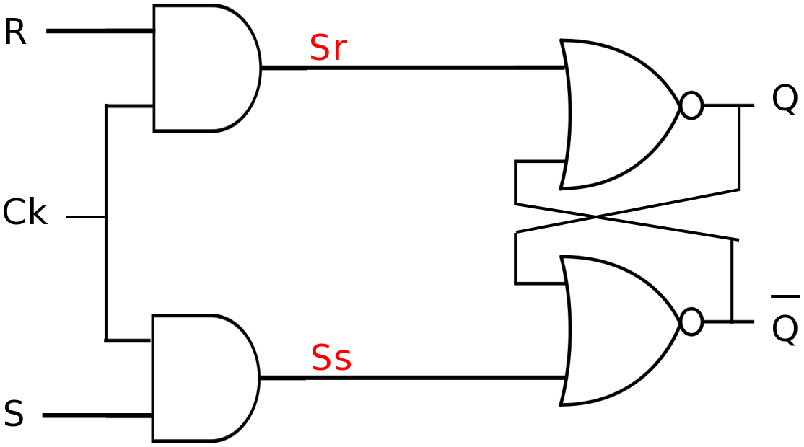
VHDL : Les instructions séquentielles
Bascule RS
Notes:
La bascule RS présente une entrée R (Reset) de forçage à 0 et une entrée S (Set) de forçage à 1. La structure de la bascule est par ce logigramme avec des portes AND et des portes NOR.

Slide 14
VHDL : Les instructions séquentielles
Bascule RS
  Activé sur front montant de l'horloge (Ck)
ARCHITECTURE Archit OF BasculeRS IS
SIGNAL Sr, Ss, Qa, Qb: STD_LOGIC ;
BEGIN
PROCESS(Ck, R, S) -- liste de sensibilité
BEGIN
IF Ck'event and Ck = '1' then -- validation du front montant
-- rising_edge(Ck) front montant
-- falling_edge(Ck) descendant
Sr <= R;
Ss <= S;
Qa <= NOT ( Sr OR Qb);
Qb <= NOT ( Ss OR Qa);
END IF;
END PROCESS;
Q <= Qa;
END Archit;
Library ieee;
Use ieee.std_logic_1164.all;
ENTITY BasculeRS IS
PORT (Ck, R, S : IN STD_LOGIC;
Q : OUT STD_LOGIC);
END BasculeRS;
Notes:
Ck'event est une fonction de type boolean qui vaut TRUE si un événement est arrivé sur Ck durant la simulation courante, et FALSE sinon
rising_edge(Ck) falling_edge(Ck) rising edge / falling_edge.
Les signaux sont mis à jour uniquement à la fin du process

Slide 15
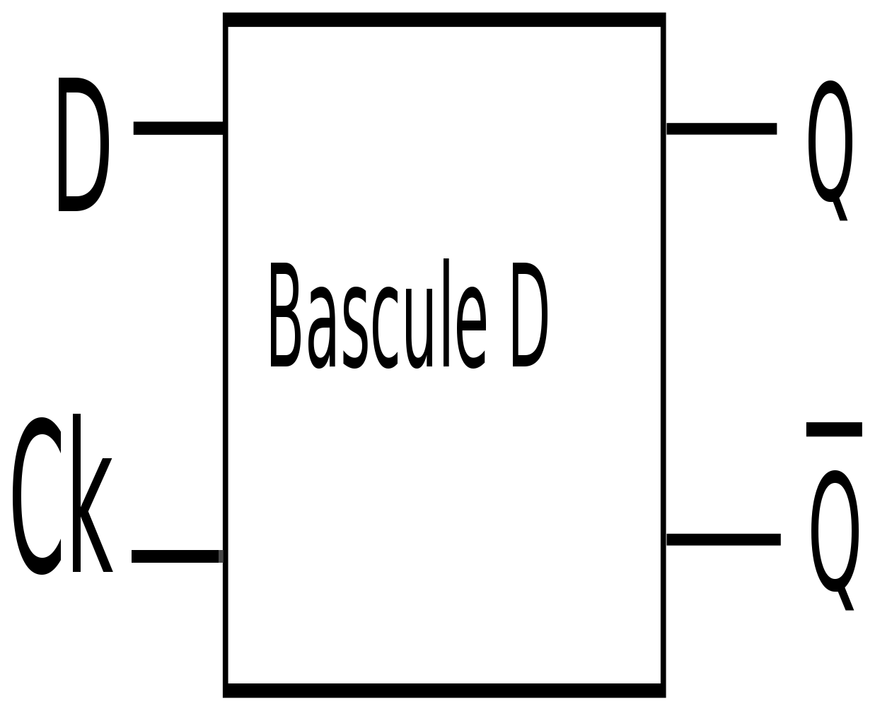
VHDL : Les instructions séquentielles
Bascule D
  La sortie Q prend l'état de l'entrée D sur front montant de l'horloge (Ck)
Notes:
La sortie prend l'état de l'entrée D après l'impulsion d'horloge.

Slide 16
VHDL : Les instructions séquentielles
Bascule D
  La sortie Q prend l'état de l'entrée D sur front montant de l'horloge (Ck)
ARCHITECTURE Structural OF BasculeD IS
SIGNAL Qa: STD_LOGIC ;
BEGIN
PROCESS(Ck, D) -- liste de sensibilité
BEGIN
IF RISING_EDGE(Ck) then -- validation du front montant
Qa <= D;
ELSE Qa <=Qa ;
END IF;
END PROCESS;
Q <= Qa;
END Structural;
Library ieee;
Use ieee.std_logic_1164.all;
ENTITY BasculeD IS
PORT (Ck, D : IN STD_LOGIC;
Q : OUT STD_LOGIC);
END BasculeD;
Notes:
Ck'event est une fonction de type boolean qui vaut TRUE si un événement est arrivé sur Ck durant la simulation courante, et FALSE sinon

Slide 17
VHDL : Les instructions séquentielles
Bascule D avec entrées de forçage SET et RESET.
ARCHITECTURE Structural OF BasculeD IS
SIGNAL Qa: STD_LOGIC ;
BEGIN
PROCESS(Ck, D, R, S) -- liste de sensibilité
BEGIN
IF R = ‘1’ THEN Qa <= ‘0’;
ELSIF S = ‘1’ THEN Qa <= ‘1’;
ELSIF Ck’EVENT AND Ck = '1’ THEN Qa <= D;
-- validation du front montant
ELSE Qa <=Qa ;
END IF;
END PROCESS;
Q <= Qa;
END Structural;
Library ieee;
Use ieee.std_logic_1164.all;
ENTITY BasculeD IS
PORT (Ck, D, R, S : IN STD_LOGIC;
Q : OUT STD_LOGIC);
END BasculeD;
Notes:
La bascule dispose d’entrées R et S de mise à zéro et de mise à 1.

Slide 18
VHDL : Les instructions séquentielles
Bascule JK
ARCHITECTURE Structural OF BasculeJK IS
SIGNAL Qa : std_logic;
BEGIN
PROCESS (Ck, J, K)
BEGIN
IF Ck'event and Ck='1’ then
IF J=‘0’ and K='0’ then Qa <= Qa;
ELSIF J=‘0’ and K=’1' then Qa <= ‘0’ ;
ELSIF J=‘1’ and K=’0' then Qa <= ‘1’ ;
ELSE Qa <= (NOT) Qa ;
END IF;
END IF;
END PROCESS;
Q <= Qa;
END Strctural;
Library ieee;
Use ieee.std_logic_1164.all;
ENTITY BasculeJK IS
Port ( Ck, J, K: in std_logic;
Q : out std_logic);
End BasculeJK;
Notes:
La bascule JK conserve l’état de sa sortie lorsque ses entrées J = K = 0 : état mémoire.
La sortie de la bascule JK bascule à chaque front d'horloge lorsque J = K = 1.
Lorsque J est différent de K, la sortie Q recopie l'entrée J à chaque front d'horloge.

Slide 19
VHDL : Les instructions séquentielles
Compteur modulo 10
ARCHITECTURE Structural OF Compteur IS
SIGNAL Qa: STD_LOGIC_VECTOR (3 downto 0);
BEGIN
PROCESS(Ck, R) -- liste de sensibilité
BEGIN
IF R = ‘0’ then
Qa <= "0000";
ELSIF Ck'event and Ck = '1' then -- validation du front montant
Qa <= STD_LOGIC_VECTOR (UNSIGNED(Qa)+ 1);
IF Qa=”1001" THEN Qa <= "0000";
END IF;
END IF;
END PROCESS;
Q <= Qa;
END Structural;
Library ieee;
Use ieee.std_logic_1164.all;
ENTITY Compteur IS
PORT (Ck, R : IN STD_LOGIC;
Q: OUT STD_LOGIC_VECTOR (3 downto 0));
END Compteur;
Notes:
Un compteur est un système séquentiel qui permet de dénombrer des impulsions appliquées sur son entrée d'horloge (ck : clock ).
Comme les systèmes numériques qui réalisent le comptage fonctionnent à des fréquences très élevées, il faut réduire la fréquence pour qu’une personne puissent apprécier la fréquence de comptage. Le principe consiste à diviser la fréquence. Pour une fréquence de l’horloge de 50 Mhz et si nous souhaitons compter à une fréquence de 5 Hz, il faut compter le nombre d’impulsion de l’horloge correspondant à 5 Hz (c’est à dire 500000000:5) avant d’incrémenter le compteur. Le nombre de bit nécessaire pour représenter le nombre d’impulsion de l’horloge à compter est de 24 bits.

Slide 20
VHDL : Les instructions séquentielles
ARCHITECTURE Structural OF Compteur IS
SIGNAL Qa: STD_LOGIC_VECTOR (3 downto 0) ;
SIGNAL Qha: STD_LOGIC_VECTOR (23 downto 0) ;
BEGIN
PROCESS(Ck, R) -- liste de sensibilité
BEGIN
IF R = ‘1’ THEN Qa <= "0000";
ELSIF (Ck'event and Ck = '1’) THEN
Qha <= STD_LOGIC_VECTOR (UNSIGNED(Qha)+ 1);
IF (Qha ="100110001001011010000000") THEN IF Qa=”1010" THEN
Qa <= "0000";
ELSE
Qa <= STD_LOGIC_VECTOR (UNSIGNED( Qa) + 1);
END IF;
ELSE Qa <= Qa;
END IF;
END IF;
END PROCESS;
Q <= Qa;
END Structural;
Compteur modulo 10
Fréquence du comptage
Library ieee;
Use ieee.std_logic_1164.all;
ENTITY Compteur IS
PORT (Ck, R : IN STD_LOGIC;
Qh: OUT STD_LOGIC_VECTOR (23 downto 0);
Q: OUT STD_LOGIC_VECTOR (3 downto 0));
END Compteur;
Notes:
Comme les systèmes numériques qui réalisent le comptage fonctionnent à des fréquences très élevées, il faut réduire la fréquence pour qu’une personne puissent apprécier la fréquence de comptage. Le principe consiste à diviser la fréquence. Pour une fréquence de l’horloge de 50 Mhz et si nous souhaitons compter à une fréquence de 5 Hz, il faut compter le nombre d’impulsion de l’horloge correspondant à 5 Hz (c’est à dire 500000000:5) avant d’incrémenter le compteur. Le nombre de bit nécessaire pour représenter le nombre d’impulsion de l’horloge à compter est de 24 bits.

Slide 21
VHDL : Les instructions séquentielles
ARCHITECTURE Structural OF Compteur IS
SIGNAL Qa0, Qa1, Qa2: STD_LOGIC_VECTOR (3 downto 0) ;
BEGIN
PROCESS(Ck, R) -- liste de sensibilité
VARIABLE Qh : INTEGER RANGE 0 TO 50000000;
BEGIN
IF R = ‘1’ THEN
Qa0 <= "0000"; Qa1 <= "0000"; Qa2 <= "0000";
ELSIF (Ck'event and Ck = '1’) THEN Qh := Qh + 1;
IF (Qh = 50000000) THEN Qa0 <= Qa0 + 1;
IF Qa0 =“1001” then Qa1 <= Qa1 + 1; Qa0 <= “0000“;
IF Qa1 =“1001” then Qa2 <= Qa2 + 1; Qa1 <= “0000“;
END IF;
END IF;
ELSE Qa0 <= Qa0; Qa1 <= Qa1; Qa2 <= Qa2;
END IF;
END IF;
END PROCESS;
Q0 <= Qa0; Q1 <= Qa1; Q2 <= Qa2;
END Structural;
Compteur modulo N
Library ieee;
Use ieee.std_logic_1164.all;
ENTITY Compteur IS
PORT (Ck, R : IN STD_LOGIC;
Q0: OUT STD_LOGIC_VECTOR (3 downto 0);
Q1: OUT STD_LOGIC_VECTOR (3 downto 0);
Q2: OUT STD_LOGIC_VECTOR (3 downto 0));
END Compteur;
Notes:
L’objectif ici est de réaliser un compteur modulo 1000 (de 0 à 999), il faut 3 chiffres Q0, Q1, Q2. Q0 étant le chiffre unité et Q2 le chiffre centaine. Lorsque le chiffre unité atteint la valeur 9, alors le chiffre dizaine est incrémenté et le chiffre unité est remis à 0. Lorsque le chiffre dizaine atteint la valeur 9, alors le chiffre centaine est incrémenté et le chiffre dizaine est remis à 0.

Slide 22
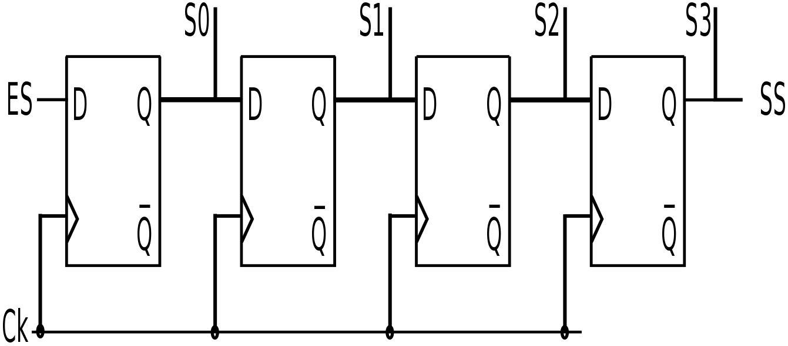
VHDL : Les instructions séquentielles
Registre à décalage série parallèle
Notes:
Dans un registre à décalage les bascules sont interconnectées de façon à ce que l'état logique de la bascule de rang i puisse être transmis à la bascule de rang i+1 quand un signal d'horloge est appliqué à l'ensemble des bascules.
Ce type de registre permet de transformer un codage temporel (succession des bits dans le temps) en un codage spatial (information stockée en mémoire statique).

Slide 23
VHDL : Les instructions séquentielles
Registre à décalage série parallèle
ARCHITECTURE Structural OF BasculeD IS
SIGNAL Qa: STD_LOGIC ;
BEGIN
PROCESS(Ck, D) -- liste de sensibilité
BEGIN
IF Ck'event and Ck = '1' then -- validation du front montant
Qa <= D;
ELSE Qa <=Qa ;
END IF;
END PROCESS;
Q <= Qa;
END Structural;
Library ieee;
Use ieee.std_logic_1164.all;
ENTITY BasculeD IS
PORT (Ck, D : IN STD_LOGIC;
Q : OUT STD_LOGIC);
END BasculeD;

Slide 24
VHDL : Les instructions séquentielles
Registre à décalage série parallèle
ARCHITECTURE Structural OF RegistreSP IS
COMPONENT BasculeD
PORT (Ck, D : IN STD_LOGIC;
Q : OUT STD_LOGIC);
END COMPONENT ;
SIGNAL Qa, Qb, Qc, Qd: STD_LOGIC ;
BEGIN
U1: BasculeD PORT MAP (Ck, ES, Qa);
U2: BasculeD PORT MAP (Ck, Qa, Qb);
U3: BasculeD PORT MAP (Ck, Qb, Qc);
U4: BasculeD PORT MAP (Ck, Qc, Qd);
SP(0) <= Qa; SP(1) <= Qb; SP(2) <= Qc; SP(3) <= Qd;
END Structural;
Library ieee;
Use ieee.std_logic_1164.all;
ENTITY RegistreSP IS
PORT (Ck, ES : IN STD_LOGIC;
SS : OUT STD_LOGIC;
SP : OUT STD_LOGIC_VECTOR (0 TO 3));
END RegistreSP;

Slide 25
VHDL : Les instructions séquentielles
Registre à décalage entrée série parallèle
ARCHITECTURE Comportement OF RegistreSP IS
COMPONENT BasculeD
PORT (Ck, D : IN STD_LOGIC;
Q : OUT STD_LOGIC);
END COMPONENT ;
SIGNAL So : STD_LOGIC_VECTOR(0 to 7);
BEGIN
bit1 : BasculeD PORT MAP (Ck, ES, So(0) ) ;
biti : for i in 0 to 6 GENERATE
etiquette : BasculeD PORT MAP (Ck, So(i), So(i+1) ) ;
END GENERATE
SS <= So(3);
END Comportement ;
Library ieee;
Use ieee.std_logic_1164.all;
ENTITY RegistreSP IS
PORT (Ck, ES : IN STD_LOGIC;
SS : OUT STD_LOGIC);
SP : OUT STD_LOGIC_VECTOR (0 TO 7));
END RegistreSP ;

Slide 26
Logique séquentielle en VHDL
Les machines d’états
Elles sont très utilisées pour modéliser les séquences complexes
Elles nécessitent un état initial stable (RESET)
Elles sont décrites à partir de PROCESS
Il existe deux grands types de machines d’états
  Les machines dites de MOORE
  Les machines de MEALY
Notes:
Les machines d’états sont très utilisées pour modéliser les séquences complexes, elles sont équivalentes à un automate ou à un grafcet qui permet de représenter les états stable d’un système (équivalent aux étapes d’un grafcet). La machine peut évoluer vers un autre état stable en fonction des entrées. Chaque état correspond à des sorties actives ( les actions associées aux étapes). Il existe deux grands types de machines d’états:
Les machines dites de MOORE
Les machines de MEALY
Pour la machine de MOORE la sortie ne dépend que de l’état courant

Slide 27
Logique séquentielle en VHDL
Les machines d’états : Machine de MOORE
Logique
combinatoire
des entrées
Registre
d’état
Logique
combinatoire
des sorties
Sorties
Entrées
Horloge
Notes:
Pour la machine de MOORE la sortie ne dépend que de l’état courant

Slide 28
Logique séquentielle en VHDL
Les machines d’états : Machine de MEALY
Logique
combinatoire
des entrées
Registre
d’état
Logique
combinatoire
des sorties
Sorties
Entrées
Horloge
Notes:
Pour la machine de MEALY la sortie dépend que l’état courant et des entrées

Slide 29
Logique séquentielle en VHDL
Les machines d’états :
E1 sortie1=1
sortie2=0
sortie3=0
E2
sortie1=0
sortie2=1
sortie3=0
cond1=1
cond1=0
cond2=1
cond2=1
E3
sortie1=1
sortie2=1
sortie3=0
cond2=0
Notes:
La description du système se fait par un nombre fini d’états. La représentation schématique d’un système 3 états (E1 à E3), 3 sorties (sorite1, sortie2 et sortie3), 2 entrées cond1 et cond2, y a aussi l’entrée d’horloge Ck qui fait avancer le processus, et celle de remise à zéro init qui permet de l’initialiser :
L’état initial est E1 où la sortie1=1, sortie2= 0 et sortie3= 0. Au prochain coup d’horloge le système passe de l’état E1 à E3 si condi1=1…...

Slide 30
Logique séquentielle en VHDL
Les machines d’états :
  CASE Etat IS
  WHEN E1 => sortie1 <= ‘1’ ; sortie2 <= ‘0’; sortie3 <= `0’;
  IF cond1=‘1’ THEN
  Etat <= E3;
  ELSE Etat <= E1;
  END IF ;
  WHEN E2 => sortie1 <= ‘0’ ;sortie2 <= ‘1’; sortie3 <= `0’;
  IF cond2=‘1’ THEN
  Etat <= E3;
  END IF ;
  WHEN E3 => sortie1 <= `0’ ; sortie2 <= ‘1’; sortie3 <= ‘1’;
  IF cond2=‘0’ THEN
  Etat <= E2;
  ELSE Etat <= E1;
  END IF ;
  END CASE;
  END IF;
  END PROCESS P1;
END Structural;
ENTITY Machine_etat IS
PORT (cond1, cond2, Ck, init : IN STD_LOGIC;
sortie1, sortie2, sortie3 : OUT STD_LOGIC);
END Machine_etat;
ARCHITECTURE Structural OF Machine_etat IS
TYPE STATE_TYPE IS (E1, E2, E3);
SIGNAL Etat : STATE_TYPE;
BEGIN
  P1 :process (Ck, init) -- un seul process
BEGIN
  IF init = ‘1’ THEN -- initialisation
  Etat <= E1;
  ELSIF Ck’event and Ck = ‘1’ THEN

Slide 31
Logique séquentielle en VHDL
Les Process
Les instructions de contrôle
Les bascules
Les compteurs
Les régistres
Les machines d’états
Notes:
Cette séquence a abordé les process qui sont des boucles infinie, ils recommencent automatiquement à la fin du code. Ils nécessitent des instructions de contrôle pour assurer une coordination des traitements. Nous avons aussi abordé la synthèse des bascules, des compteurs et des registres en VHDL et nous terminé la leçon par les machines d’états.

